Slide 1
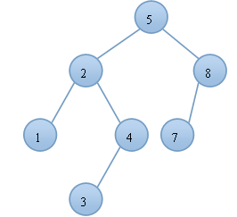
AVL树
特点：它是一棵空树或它的左右两个子树的高度差的绝对值不超过1，并且左右两个子树都是一棵平衡二叉树。每个结点的左右子树的高度之差的绝对值（平衡因子）最多为1。
平衡因子 = | 左子树高度 - 右子树高度 |

Slide 2
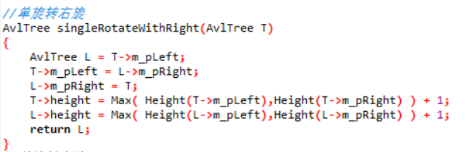
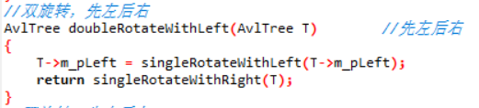
AVL树
AVL树为了维持自身平衡性，在插入元素时，计算了每个节点的平衡因子是否大于1，如果大于，那么就将进行相应的旋转操作以维持平衡性。分别有LL LR RL RR四种情形。

Slide 3
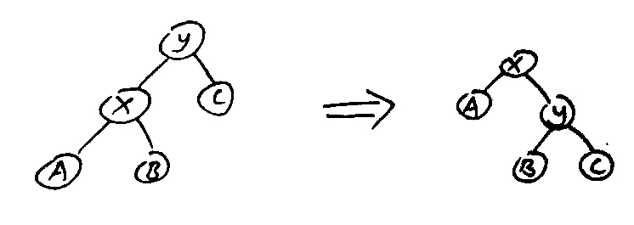
Splay树
对伸展树进行任意操作，树的内部结构都会发生类似伸张的动作，其读和写操作都会修改树的结构。
Splay操作是再保持Splay树有序性的前提下通过旋转将x调整到树根的操作（Zig左旋，Zag右旋
1.若x的父亲y是根结点。若x是y的左孩子，则进行下面的zig旋转（若x是y的右孩子，则进行镜像操作zag，即将所有左变为右，右变为左）

Slide 4
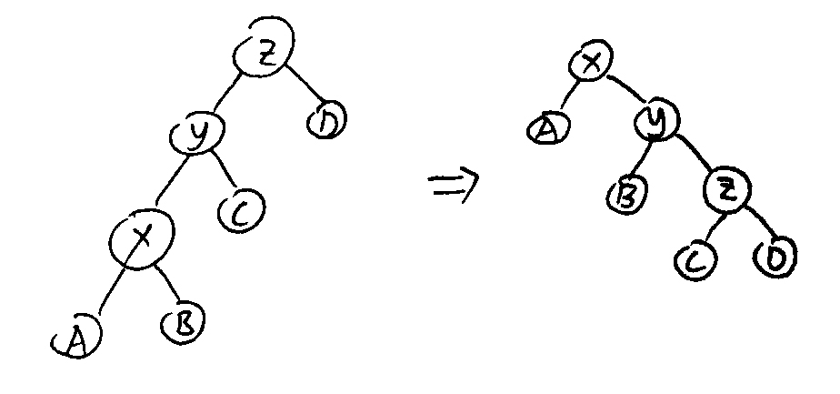
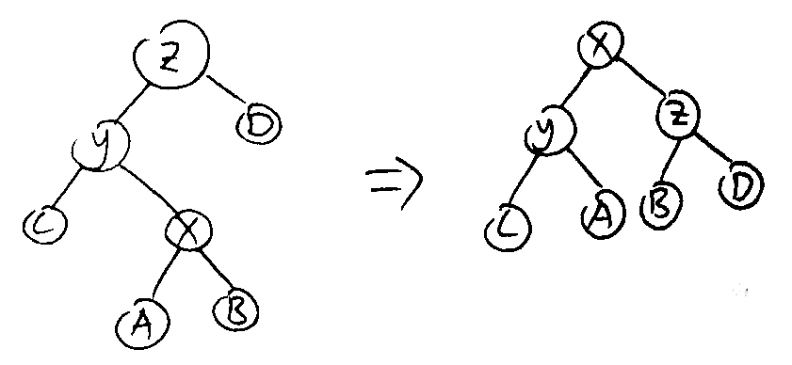
Splay操作
2.若x的父亲y不是根结点，记z为y的父亲。若x是y的左结点且y是z的左孩子，则进行下面的zigzig操作（若对称的x是y的右孩子且y是z的右孩子，则进行镜像操作zagzag）。
3.若x的父亲y不是根结点，记z为y的父亲。若x是y的右结点且y是z的左结点，则进行下面的zagzig操作（若对称的x是y的左孩子，y是z的右孩子，则进行镜像操作zigzag）。

